Slide 1
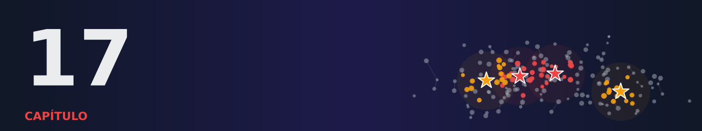
CAPÍTULO 17 · PARTE IV
Avaliação, Armadilhas, Escolha de Métodos e Ética
Aprendizado Semissupervisionado · Araken de Medeiros Santos
Notes:
Bem-vindos ao capítulo 17. Apresente o tema e o que os alunos serão capazes de fazer ao final.

Slide 2
O que você vai conquistar neste capítulo
1
Reconhecer as principais armadilhas de avaliação em aprendizado semissupervisionado.
2
Medir o otimismo de escolher hiperparâmetros no teste e usar validação nos rotulados.
3
Comparar métodos de forma pareada, com intervalos de confiança e testes estatísticos.
4
Escolher um método de acordo com o tipo de dado e o contexto.
5
Discutir riscos éticos, de privacidade e de reprodutibilidade.
Cap. 17 · Aprendizado Semissupervisionado
Notes:
Leia os objetivos em voz alta e peça aos alunos que, ao final, retomem a lista e se autoavaliem.

Slide 3
Para começar
Uma clínica ouviu: 'com 50 exames rotulados chegamos a 94,5%'. A diretora perguntou: foi medido em exames novos? Quantas configurações vocês testaram? E um classificador comum, quanto faz? As respostas: 'mais ou menos', 'umas doze' e 'não medimos'.
Ela deveria assinar o contrato?
Cap. 17 · Aprendizado Semissupervisionado
Notes:
Conte a história e faça a pergunta à turma antes de avançar. Dê um minuto para respostas.

Slide 4
As armadilhas clássicas
Referência fraca
Ajuste no teste
Validação irreal
Poucos sorteios
Descasamento de classes
Vazamento
Resultados negativos omitidos
Cap. 17 · Aprendizado Semissupervisionado
Notes:
Oliver et al. (2018).

Slide 5
Quanto custa escolher no teste?
94,5%
93,1%
86,5%
escolhida no teste (errado)
escolhida por validação cruzada
média das 12 configurações
Pense assim Escolher o melhor de 12 candidatos usando a própria prova.
Cap. 17 · Aprendizado Semissupervisionado
Notes:
Maldição do vencedor: o excesso de otimismo foi 1,4 ponto.

Slide 6
Comparação pareada
Mesmos rotulados em cada sorteio
Média, intervalo de confiança (bootstrap), vitórias e derrotas
Wilcoxon e teste t pareado
Cap. 17 · Aprendizado Semissupervisionado
Notes:
Efron e Tibshirani (1993); Demšar (2006).

Slide 7
Digits, 30 sorteios pareados
−0,5
+7,9
self-training: IC [−2,0; +0,9], 13/16
Label Spreading: IC [+7,2; +8,5], 30/0
Pense assim Um valor-p pequeno não diz que o efeito é grande.
Cap. 17 · Aprendizado Semissupervisionado
Notes:
O que vale é a medição em cada problema.

Slide 8
Quando os dados sem rótulo atrapalham
Classes ausentes dos rotulados
Deriva ao longo do tempo
Outra fonte (outra câmera, outro hospital)
Cap. 17 · Aprendizado Semissupervisionado
Notes:
No Cap. 13 um VAE sinalizou exemplos 'de fora' (AUC 0,82).

Slide 9
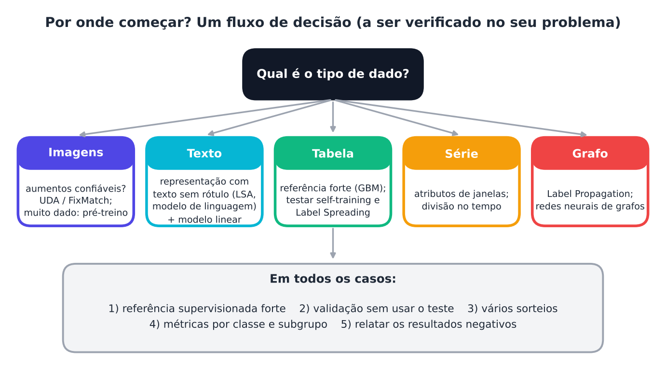
Qual método escolher?
Cap. 17 · Aprendizado Semissupervisionado
Notes:
Um guia: sempre sujeito a teste no seu problema.

Slide 10
Ética e responsabilidade
Pseudo-rótulos amplificam vieses
Meça por subgrupos
Privacidade e consentimento (LGPD)
Humano no ciclo em decisões de alto risco
Reprodutibilidade e custo ambiental
Pense assim Um estagiário que corrige os próprios erros sem supervisão pode repetir os vícios do chefe.
Cap. 17 · Aprendizado Semissupervisionado
Notes:
Lei nº 13.709/2018.

Slide 11
O modelo de relatório
Problema, dados e divisão
Referência forte
Métodos e hiperparâmetros (escolhidos como?)
Sorteios, média, desvio e intervalo
Resultados negativos e limitações
Riscos éticos
Cap. 17 · Aprendizado Semissupervisionado
Notes:
Seção 17.8 do livro.

Slide 12
Para memorizar
As armadilhas de Oliver et al. (2018): referência fraca, ajuste no teste, validação irreal, poucos sorteios, descasamento de classes, vazamento, métrica inadequada e resultados negativos omitidos.
Escolher 1 de 12 configurações no teste deu 94,5%; por validação cruzada nos rotulados, 93,1%; a média foi 86,5%.
Compare de forma pareada, com intervalo de confiança e testes: o self-training teve −0,5 ponto ([−2,0; +0,9], p = 0,75) e o Label Spreading, +7,9 pontos (30 vitórias em 30).
Os dados sem rótulo devem vir da mesma população; cuidado com descasamento de classes e deriva.
Não há "melhor método" universal: a escolha depende do tipo de dado e precisa ser testada.
Pseudo-rótulos amplificam vieses: meça por subgrupos e mantenha humanos no ciclo.
Reporte tudo: sorteios, intervalos, limitações e resultados negativos.
Cap. 17 · Aprendizado Semissupervisionado
Notes:
Peça aos alunos que reescrevam estes pontos com as próprias palavras. Os números vêm dos experimentos executados no livro.

Slide 13
Quiz relâmpago: 3 perguntas, 2 minutos
1. Ajustar hiperparâmetros olhando o conjunto de teste:
a) é obrigatório. b) é a prática recomendada. c) produz estimativas otimistas, pois o teste deixa de ser independente. d) não afeta os resultados.
2. No experimento pareado do capítulo, o self-training (limiar 0,7) obteve, em relação à regressão logística:
a) ganho em todos os sorteios. b) ganho de 8 pontos. c) perda de 20 pontos. d) diferença média pequena e negativa, não distinguível de zero.
3. Para texto com poucos rótulos, a ação com mais retorno vista no livro foi:
a) aumentar o limiar do self-training. b) usar o Label Spreading sempre. c) aprender uma representação com o texto sem rótulo (LSA ou modelo pré-treinado). d) usar mais camadas.
Cap. 17 · Aprendizado Semissupervisionado
Notes:
Gabarito: 1) c — É uma forma de vazamento. | 2) d — −0,5 ponto, com intervalo [−2,0; +0,9]. | 3) c — Foi o ganho mais robusto no Capítulo 14.

Slide 14
Gabarito do quiz
1. Resposta C: produz estimativas otimistas, pois o teste deixa de ser independente.
É uma forma de vazamento.
2. Resposta D: diferença média pequena e negativa, não distinguível de zero.
−0,5 ponto, com intervalo [−2,0; +0,9].
3. Resposta C: aprender uma representação com o texto sem rótulo (LSA ou modelo pré-treinado).
Foi o ganho mais robusto no Capítulo 14.
Cap. 17 · Aprendizado Semissupervisionado
Notes:
Discuta as justificativas. Convide quem errou a explicar o raciocínio.

Slide 15
Mãos à obra: exercícios e projeto
Exercício 1 (básico): Intervalo de confiança por bootstrap à mão
Exercício 2 (intermediário): A maldição do vencedor: vários métodos que são todos iguais
Exercício 3 (intermediário): Descasamento de classes no Digits
Exercício 4 (avançado): Validação cruzada x conjunto de validação minúsculo
Exercício 5 (avançado): Desempenho por subgrupo (classe)
Projeto do capítulo
Auditoria de um resultado: o "ganho" do Label Spreading no Breast Cancer
Cap. 17 · Aprendizado Semissupervisionado
Notes:
Cada exercício tem solução comentada no Apêndice D, e o projeto, solução e rubrica no Apêndice E. Incentive a execução do código antes de ver a solução.

Slide 16
Leve para casa
Antes de acreditar em um ganho, pergunte: em comparação com o quê?
Próximo capítulo: o projeto integrador final.
Cap. 17 · Aprendizado Semissupervisionado
Notes:
Encerre com a frase do capítulo e anuncie o próximo tema.

